Slide 1
NekoBytes
如何科学地提问

Slide 2
事先声明

Slide 3
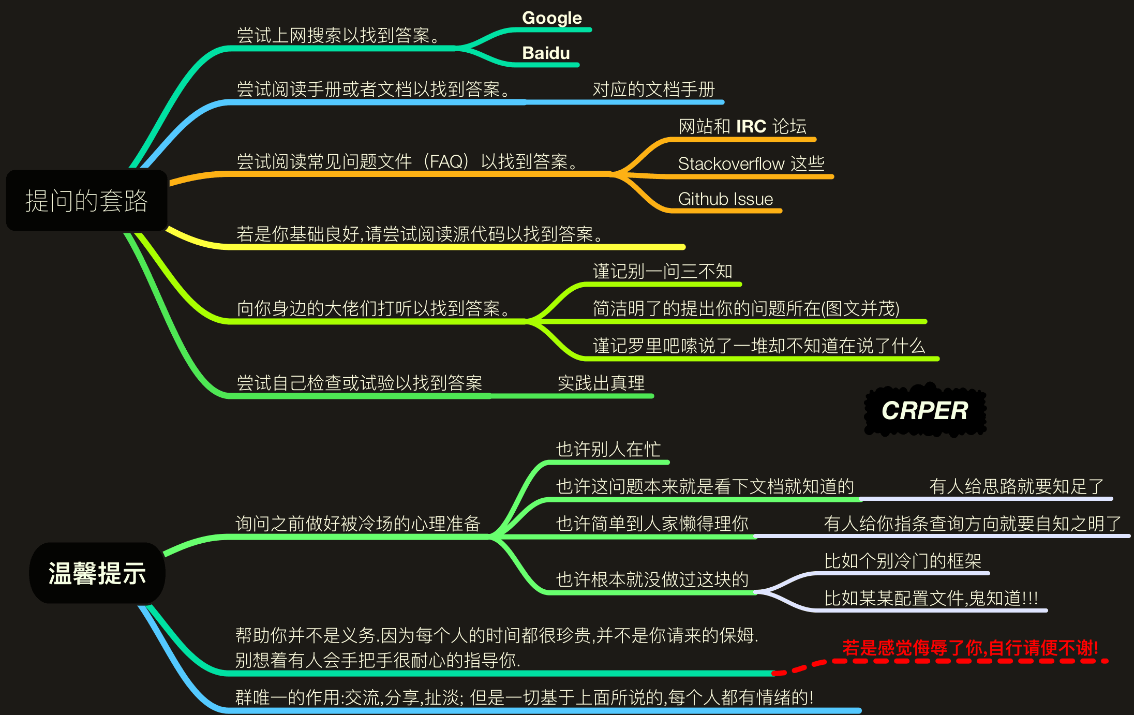
如何科学地提问
你真的准备好了吗？

Slide 4
提问也有教程？
[Stop-Ask-Questions-The-Stupid-Ways] Stop-Ask-Questions-The-Stupid-Ways/README.md at master · tangx/Stop-Ask-Questions-The-Stupid-Ways (github.com)
[How To Ask Questions The Smart Way] How-To-Ask-Questions-The-Smart-Way/README-zh_CN.md at main · ryanhanwu/How-To-Ask-Questions-The-Smart-Way (github.com)
[可供参考的提问模板] https://ysyx.oscc.cc/docs/2205/misc/ask.html

Slide 5
Agenda
如何科学地提问
为什么学习C语言
怎么学习C语言
用什么写C语言
数制与码制
C语言基础语法
命令行工具
VsCode和vim

Slide 6
C语言介绍
“C 不是一种“非常高级”的语言，也不是一种“体量大”的语言，并且不专门针对任何特定的应用领域。 但它没有限制且具有通用性，这使得它比所谓更强大的语言更方便、更有效地完成许多任务。” ——K&R
实现了第一个非汇编语言编写的操作系统
为什么要学习C？
我们可以编写程序来利用计算机体系结构的底层功能
内存管理！
然而，这也意味着在C语言中事情更容易出错

Slide 7
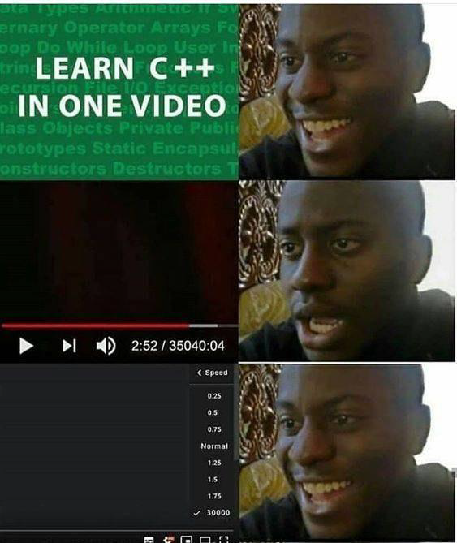
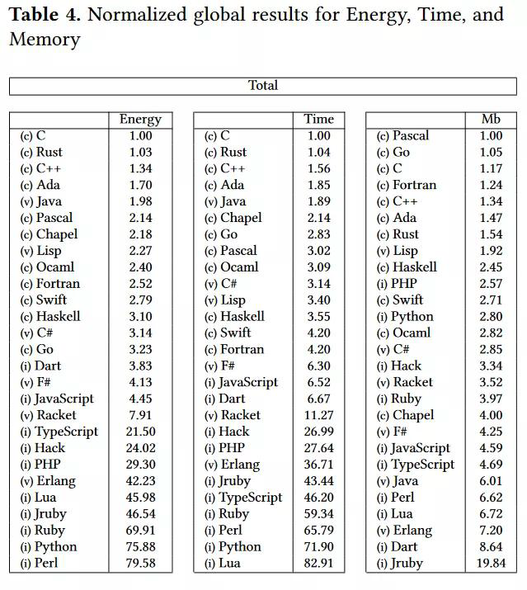
C的优点
贴近硬件
功能强大
语法简介
学习轻松
应用广泛
关注底层
以及...
极致的速度与节能！

Slide 8
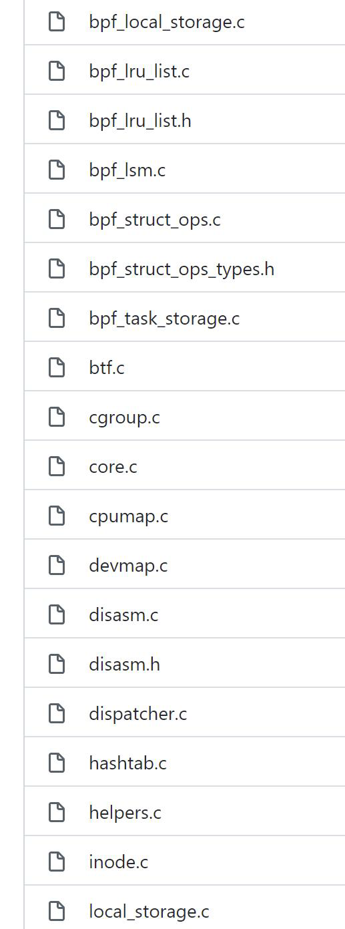
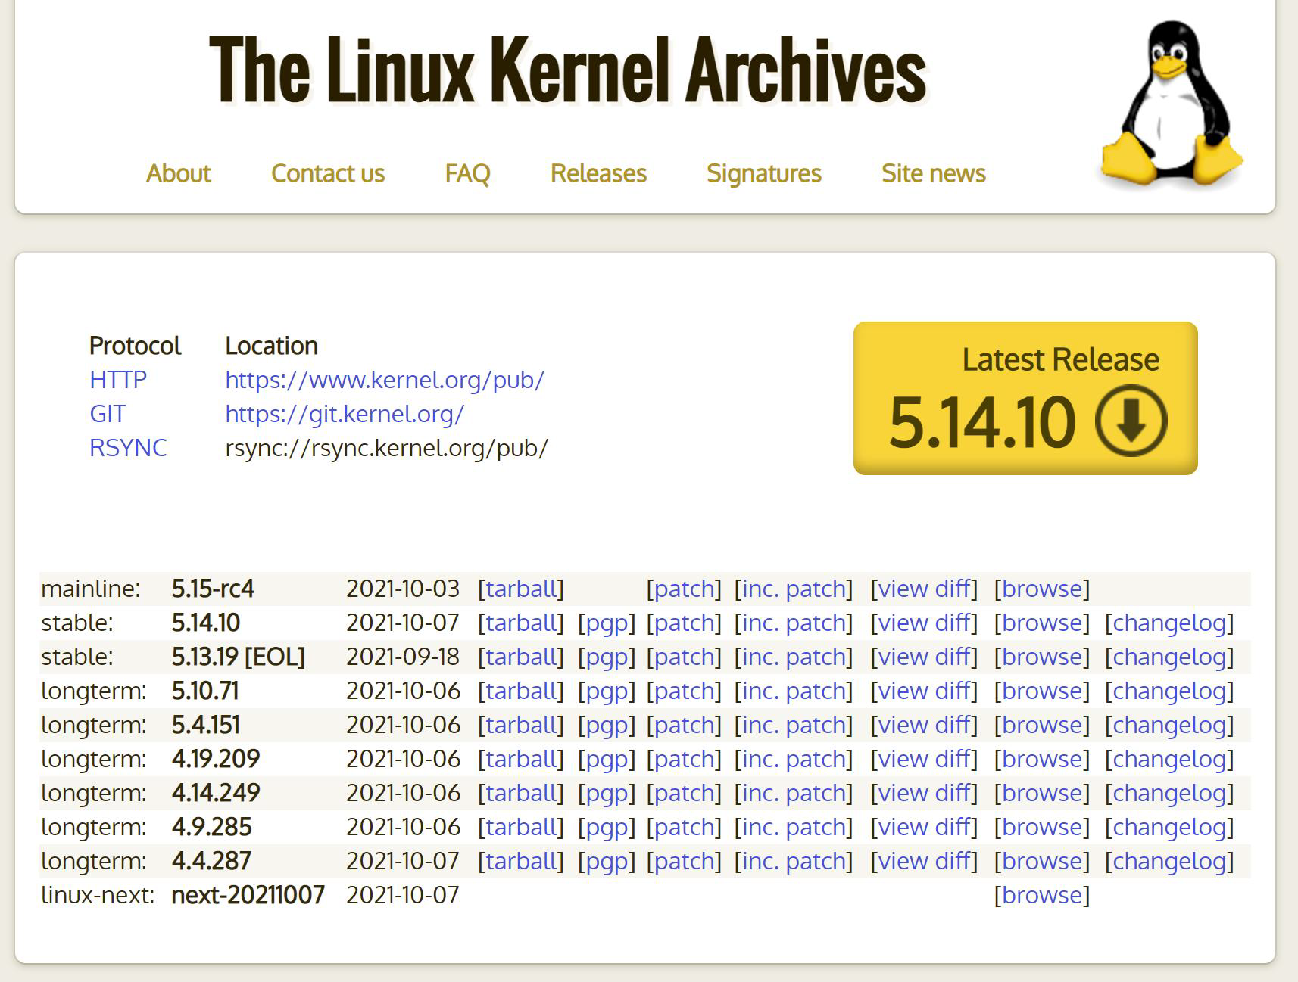
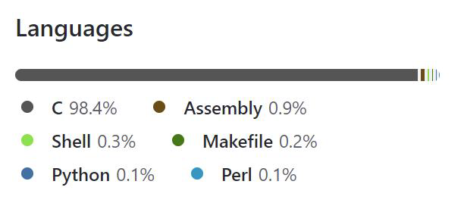
Linux系统内核

Slide 9
Agenda
如何科学地提问
为什么学习C语言
怎么学习C语言
用什么写C语言
数制与码制
C语言基础语法
命令行工具
VsCode和vim

Slide 10
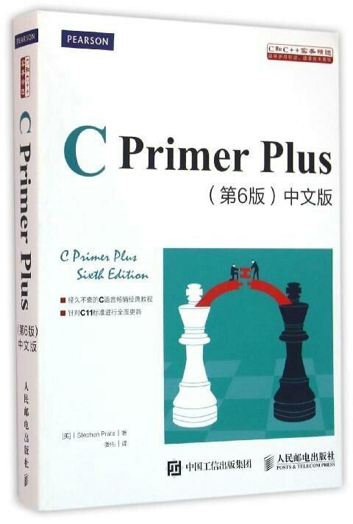
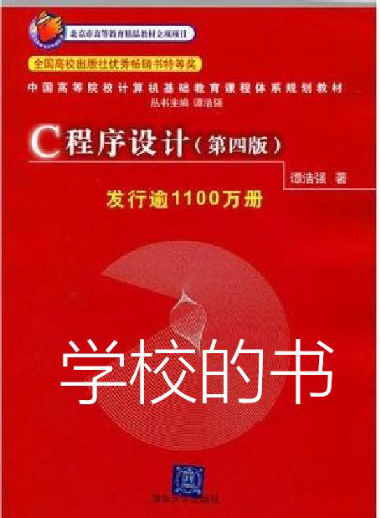
学习C语言看什么书？
浅薄
陈旧
i = i++ + ++i;

Slide 11
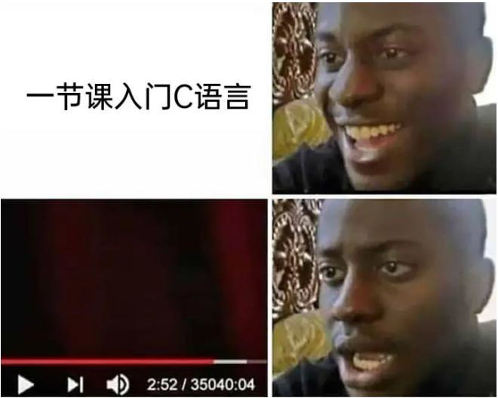
C语言的推荐资源
[Introductory C Programming 专项课程] https://www.coursera.org/specializations/c-programming?
[翁恺C语言基础入门]@bilibili: https://www.bilibili.com/video/BV1dr4y1n7vA
[C参考手册] https://zh.cppreference.com/w/c

Slide 12
快乐C之旅
强大
C语言
bug
信任
自由
致命
UB
指针

Slide 13

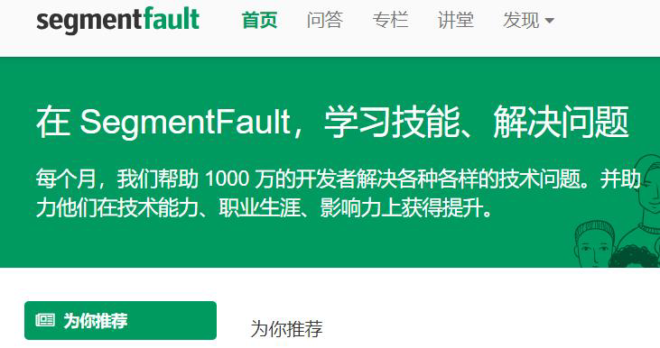





遇到问题怎么解决？

Slide 14
Agenda
如何科学地提问
为什么学习C语言
怎么学习C语言
用什么写C语言
数制与码制
C语言基础语法
命令行工具
VsCode和vim

Slide 15
IDE与编辑器（1/2）
IDE（集成开发环境）和编辑器是软件开发中常用的工具。它们都用于编写、编辑和管理代码，但在功能和用途上有一些区别。
IDE是一种集成了多个工具和功能的软件，旨在提供全面的开发环境。它通常包括代码编辑器、调试器、编译器、构建工具、版本控制系统等。IDE提供了一个统一的界面，使开发人员可以在一个应用程序中完成多个开发任务。
Visual Studio
Clion
编辑器则更加轻量级，专注于提供代码编辑功能。它通常具有语法高亮、自动完成、代码折叠等基本功能，但不包含其他开发工具。编辑器通常更加灵活和可定制，适合开发人员根据自己的需求选择插件和扩展。
Visual Studio Code

Slide 16








IDE与编辑器（2/2）
IDE
编辑器
编译器

Slide 17
Agenda
如何科学地提问
为什么学习C语言
怎么学习C语言
用什么写C语言
数制与码制
C语言基础语法
命令行工具
VsCode和vim

Slide 18
二进制
使用0和1字符串表示数字的方法
为什么计算机使用二进制？
计算机的基本构建模块是只能表示两个值的晶体管。 我们决定将这两个值标记为 0 和 1
通过在字符串前面添加0b或添加下标2来表示

Slide 19
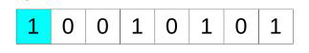
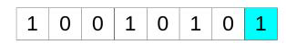
术语
比特（Bit）
1位二进制数
半字节（Nibble）
4 Bits
字节（Byte）
8 Bits
基数
一个进制系统中所使用的数字的个数
最高有效位（MSB）
最高位置的位
最低有效位（LSB）
最低位置的位

Slide 20
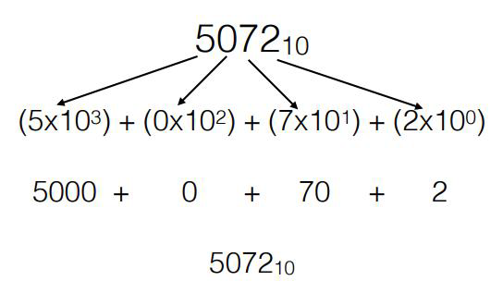
十进制表示法

Slide 21
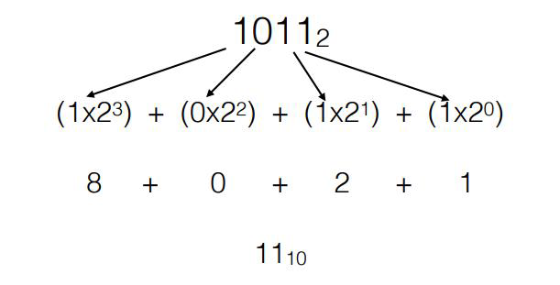
二进制表示法

Slide 22
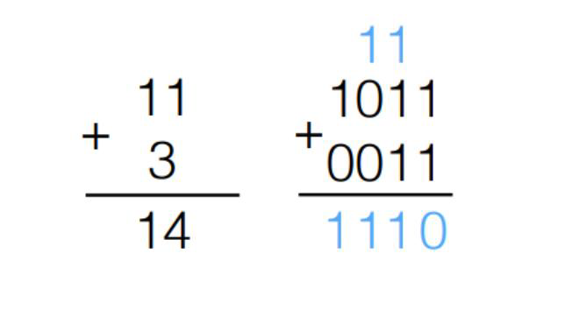
二进制加法

Slide 23
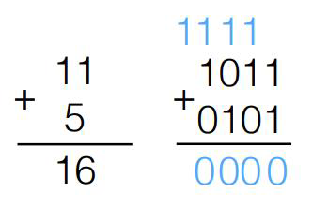
二进制加法 – 溢出
当无法用给定位数表示运算结果时，就会发生溢出
当发生溢出时，最终会得到不正确的结果

Slide 24
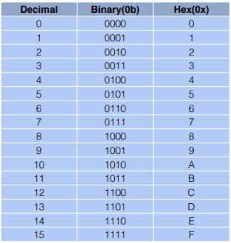
十六进制
更易于人类阅读的二进制表示方法
基数：16
一位十六进制数字可以表示16个数字
一位十六进制数字 = 1个半字节
通过前置“0x”或附加下标16来表示

Slide 25
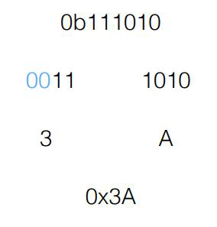
二进制转十六进制
将数字从右到左分成 4 组
预先添加所需的前导零，使最左边的组具有四个二进制数字
将每个组转换为相应的十六进制字符

Slide 26
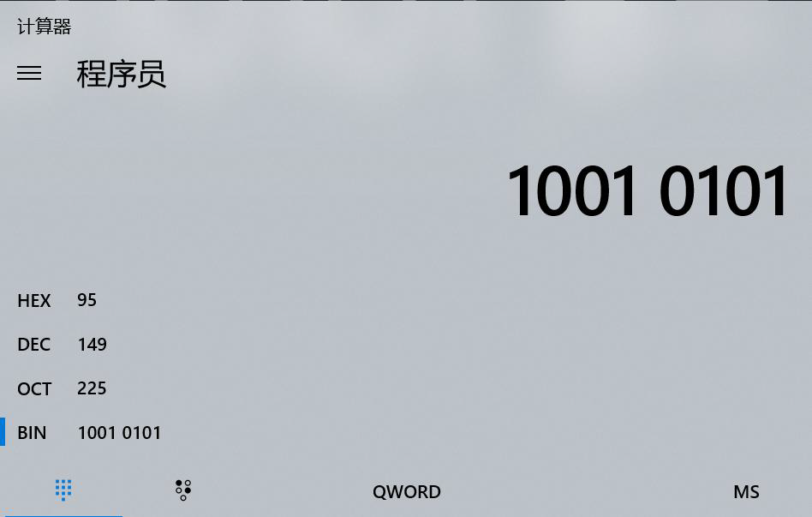


二进制如何表示负数？

Slide 27
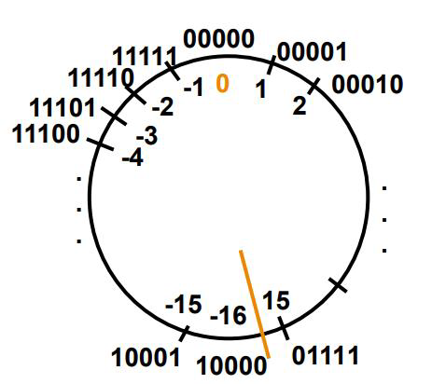
补码
如何形成负数？
翻转位并加一
最高位 代表值的符号
0 表示其正数
1 表示其负数
例 1：将下列二进制补码转换为十进制：0b11010
最高位 为1，因此为负数
翻转位：0b00101
加一：0b00110
答案：-6
例 4：将下列二进制补码转换为十进制：0b01111
最高位 为0，因此为正数
无需翻转位
答案：15

Slide 28
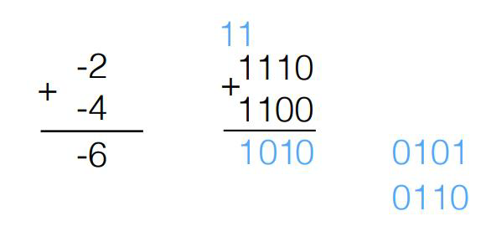
补码的加法
二进制补码算术有效！

Slide 29
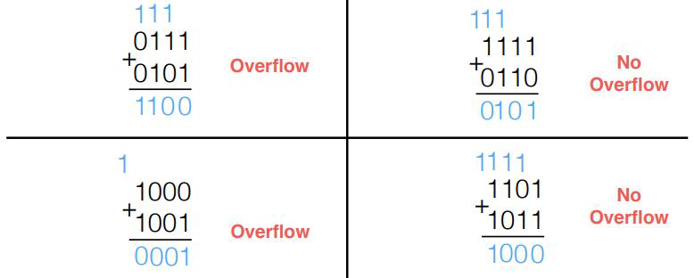
补码的计算溢出

Slide 30
补码的计算溢出
溢出：当运算结果无法用给定位数表示时
两个正数相加时，结果为负时发生溢出
两个负数相加时，结果为正时发生溢出
永远不会发生溢出 当两个符号相反的数相加时
https://godbolt.org/z/oYG95TPjn

Slide 31
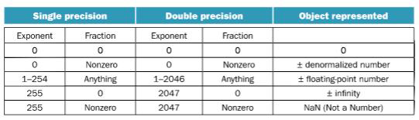
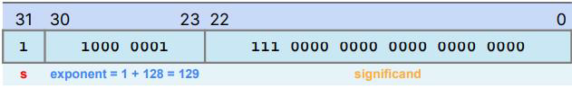

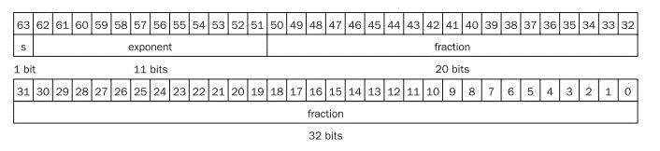
实数呢？
定点数表示法
浮点数表示法
IEEE 754 浮点数标准
IEEE 754 模拟器： https://www.h- schmidt.net/FloatConverter /IEEE754.html
https://godbolt.org/z/Yf4Ed bjee

Slide 32
Agenda
如何科学的提问
为什么学习C语言
怎么学习C语言
用什么写C语言
数制与码制
C语言基础语法
命令行工具
VsCode和vim

Slide 33
语法标准
ANSIC
C89
C99
C23
C17
C11

Slide 34
编译 vs 解释
我们在某种程度上用英语编写代码，但系统实际上只看到0和1。 我们该如何解决这个问题？
如果有人不懂英语，但懂法语，我们会翻译文字！
系统中的处理类似，但我们翻译成非人类可读的语言
翻译以两种方式进行
编译 （事前翻译）
解释 （在线翻译）
有些语言同时使用这两种方式！

Slide 35
编译
C 编译器将 C 程序直接映射为特定于体系结构的机器代码（1 和 0 的数值串）。
Java 转换为独立于体系结构的字节码，然后由即时 (JIT) 编译器进行编译。
Python 在运行时而不是编译时转换为 Python 字节码。
运行时编译与JIT 编译的不同之处在于程序转换为低级汇编语言并最终转换为机器代码的时间。
对于 C，处理 .c 文件通常分为 3 个部分
.c 文件被编译为 .s 文件 ⇒ 由编译器编译
.s 文件被汇编为 .o 文件 ⇒ 由汇编器汇编（此步骤一般是隐藏的，所以大多数时候我们直接将.c文件转换为.o文件）
.o文件链接在一起创建可执行文件⇒由链接器链接

Slide 36
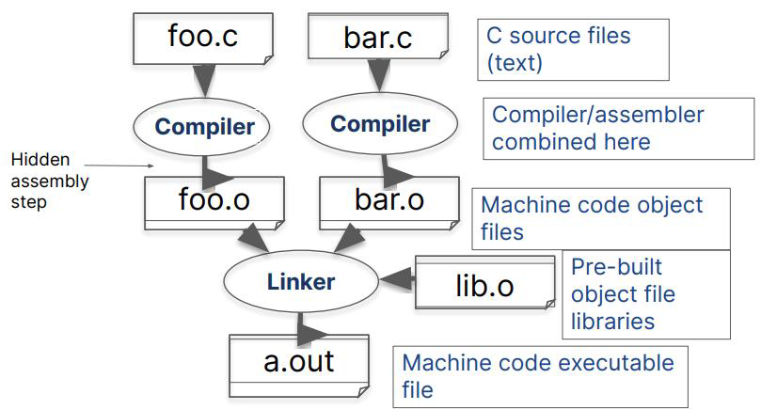
C 编译概述

Slide 37
起点：Hello World
https://godbolt.org/z/4esj9rvar
程序的组成要件
预编译指令
main函数
注释
限定符
花括号、函数体和块
声明
赋值
函数调用
return语句——返回值

Slide 38
C Pre-Processor（CPP）——C 预处理器
C 源文件在编译器看到代码之前首先经过预处理器 CPP
CPP 用单个空格替换注释
CPP 命令以“#”开头
#include "file.h" /* 将 file.h 插入到文件 */
#include <stdio.h> /* 在标准位置查找文件，但没有实际区别 */
#define PI (3.14159) /* 定义常量 */
#if/#endif /* 有条件地包含文本 */
使用 gcc 的 –save-temps 选项查看预处理结果
完整文档位于：http:// /gcc.gnu.org/onlinedocs/cpp/

Slide 39
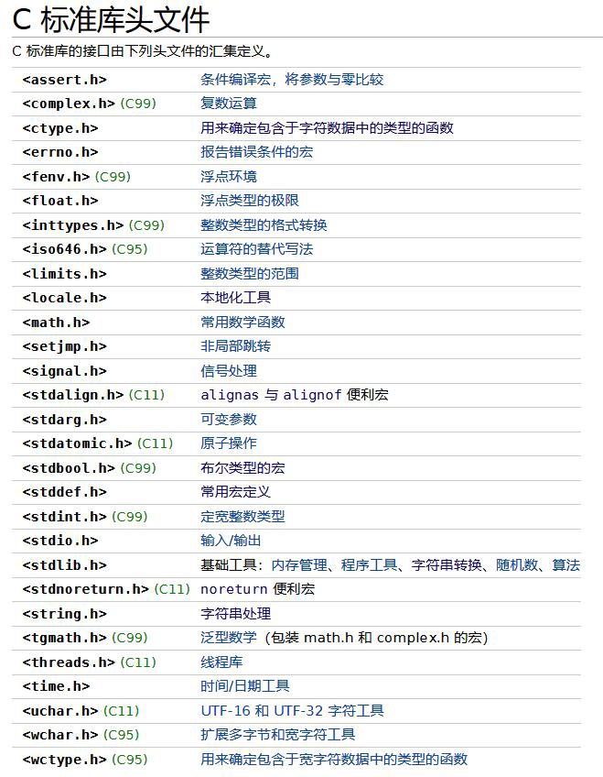
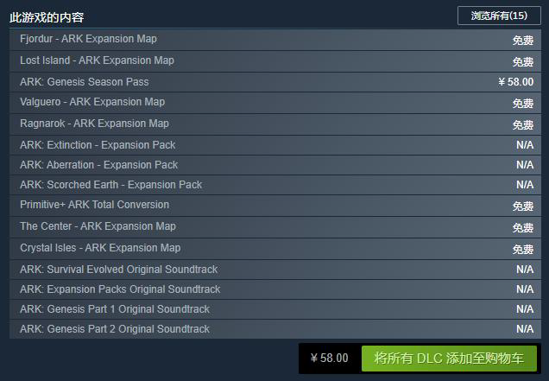
标准库——官方DLC
标准库（Standard Library）是一组在编程语言中提供常用功能和工具的软件库。在C语言中，标准库是由C标准委员会定义的，它包含了一系列的头文件和函数，提供了许多常见的操作和功能，如输入输出、字符串处理、内存管理、数学运算等。
官方DLC

Slide 40

第三方库——社区模组
第三方库（Third-party library）是由独立的开发者或组织创建和维护的软件库，它们不是编程语言的标准库的一部分。第三方库通常提供了额外的功能和工具，以扩展编程语言的能力，使开发者能够更快速、更方便地开发应用程序。
社区模组

Slide 41
主函数：main
简单的main函数形式：
int main(void)
要让 main 函数接受参数，请使用以下语句：
int main (int argc, char *argv[])
这是什么意思？
argc 将包含命令行上的字符串数量（可执行文件计为 1，每个参数加 1）。 这里 argc 是 2
$ touch a.txt
argv 是一个指向数组的指针，该数组包含字符串形式的参数。

Slide 42
C 基本变量类型
必须声明变量的类型
强变量类型——类型不能更改。 例如. int var = 2;
类型
char
int
unsigned int
short
long
long long
float
double
etc.
描述
8位，ASCII
整数值（正、负、0），>= 16 位，一般为32位
整数值（正、0）
整数值（正、负、0），>= 16 位，一般为16位
整数值（正、负、0），>= 32 位，一般为32位
整数值（正、负、0），>= 32 位，一般为64位
单精度浮点数，32位，IEEE 754
双精度浮点数，64位，IEEE 754
例子
‘a’, ‘A’, ‘\n’, 12
0, 78, -217, 0x2E
0, 6, 35102
0, -8, 32767
0, 78, -217, 301713123194
31705192721092512
0.0, 3.14, 6.02e3
^

Slide 43
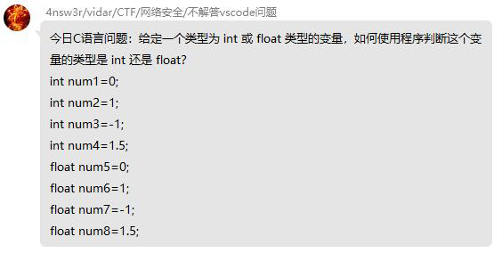
类型的本质
类型的本质是对二进制串的不同理解方式
计算机中本只有0和1，理解的方式多了，便成了数据类型
https://godbolt.org/z/bP1rbWTae

Slide 44
C 中的常量
常量在声明中被分配一次类型值； 在程序的整个执行过程中，值不能改变
const float GOLDEN_RATIO = 1.618;
const int DAYS_IN_WEEK = 7;
const double THE_LAW = 2.99792458e8;
您可以拥有任何基本C变量类型的常量版本。
宏定义
本质是预处理器的文本替换
#define MAXLENGTH 1000

Slide 45
C 运算符
算术：+、-、*、/、%
赋值：=
type var_name; ⇒ 变量声明
type var_name = var_value; ⇒ 初始化
扩充赋值：+=、-=、*=、/=、%=&=、|=、^=、<<=、>>=
按位逻辑：~、&、|、^
按位移位 : <<、 >>
布尔逻辑: !、&&、||
相等性测试：==、!=
子表达式分组：(、)
顺序关系：<、<=、>、>=
递增/递减：++、--
成员访问：.、→ 、[、]
三元运算符
expr ? true_ret : false_ret
取地址运算符：&
解引用运算符：*
类型转换运算符：(type)
sizeof

Slide 46
布尔逻辑
C 中什么计算结果为 FALSE？
0
NULL
假值表达式（例如 1 == 2）
C 中什么计算结果为 TRUE？
…其他所有内容
非零数字
非 NULL 的指针
真值语句（例如 1 == 1）
true 和 false 仅当包含 stdbool.h（标准布尔）标头时才能使用
#include <stdbool .h>

Slide 47
C 中的控制流
语句可以是代码块 {} 或只是一个独立的语句
if-else
if (expr) statement
if (x == 0) y++;
if (x == 0) {y++;}
if (x == 0) {y++; j = j + y;}
if (expr) statement1 else statement2
switch case
while
while (expr)
for
for (initialize; check; update) statement

Slide 48
函数调用（1/2）
在编程中，函数是一段可重复使用的代码块，用于执行特定的任务或完成特定的操作。函数可以接受输入参数，并且可以返回一个值或执行一些操作
代码重用
提高代码可读性
提高代码可测试性（单元测试）
抽象

Slide 49
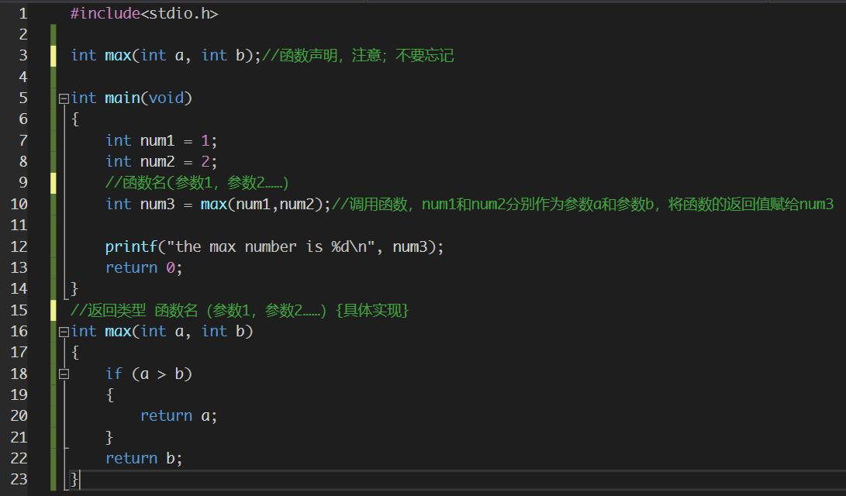
函数调用（2/2）

Slide 50
数组
C语言数组是通过下标索引的一组数据。其中每个元素都有一个唯一的索引，可以通过索引来访问和操作数组中的元素。
int array[20];
从0开始计数 index ∈ [0, 19]

Slide 51
字符串
以字符’\0’为结束的一组字符

Slide 52
Agenda
如何科学地提问
为什么学习C语言
怎么学习C语言
用什么写C语言
数制与码制
C语言基础语法
命令行工具
VsCode和vim

Slide 53
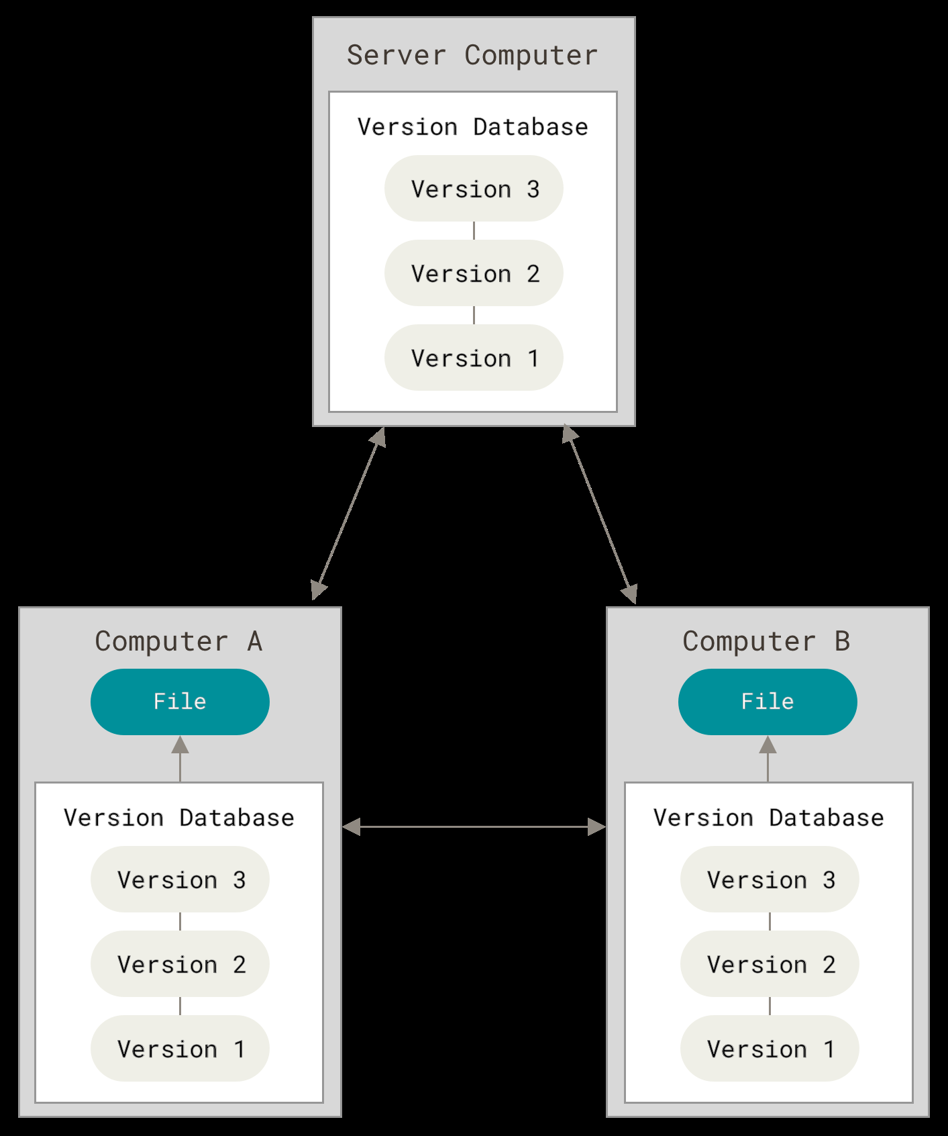
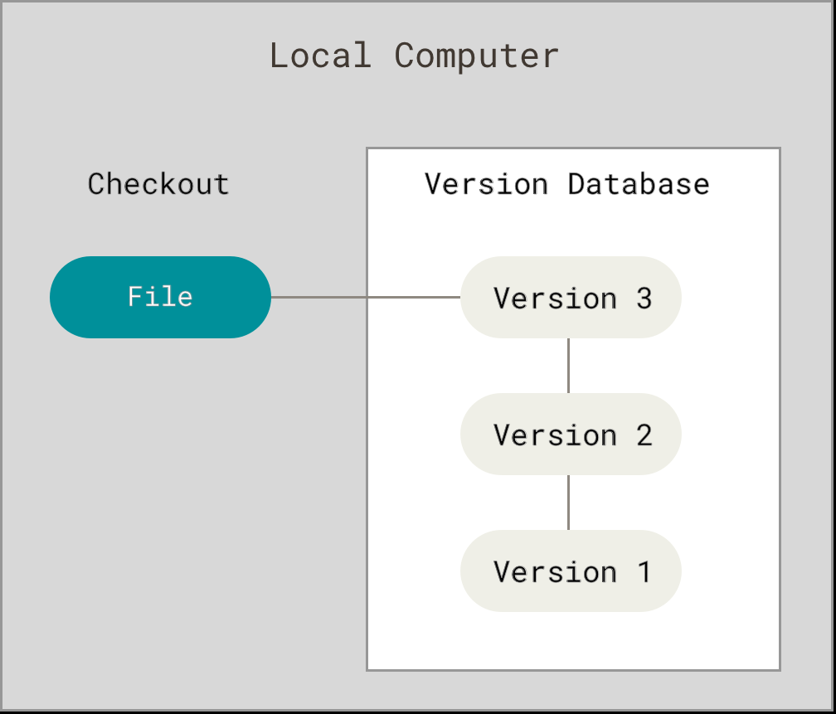
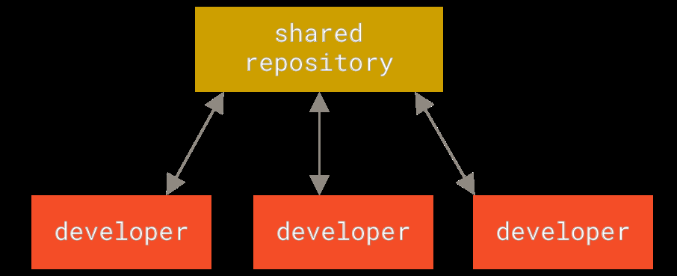
Git
Git是分布式版本控制系统的一大代表
本地版本控制系统
集中化的版本控制系统
分布式版本控制系统

Slide 54
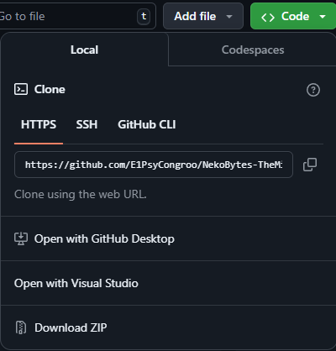
Git的命令行接口
sudo apt install git
git help <command>
git init
git status
git add <filename>
git commit
git log
git log --all --graph --decorate: 可视化历史记录（有向无环图）
git clone <url>

Slide 55
怎么学git
自己动手实操
Learn Git Branching https://learngitbranching.js.org/ （没有项目也能实操）
推荐书籍：
Pro Git https://git-scm.com/book/en/v2

Slide 56
tar
文件后缀
.tar
.tar.gz
.tar.bz2
.tar.xz
解压命令
tar -xvf <filename>
tar –xzvf <filename>
tar –xjvf <filename>
tar –xJvf <filename>

Slide 57
GCC
gcc 全称GNU project C and C++ compiler
gcc是C语言的一种编译器
易混淆的三样东西
Visual Studio——IDE
Visual Studio Code——文本编辑器
GCC——编译器

Slide 58
GCC的命令行接口
功能参数
-o 指定输出文件名
-Wall 开启警告
-O(2/3, ...) 优化
完整命令
gcc –o xxx xxx.c
运行
./xxx
进阶用法
Make与Makefile

Slide 59
Agenda
如何科学地提问
为什么学习C语言
怎么学习C语言
用什么写C语言
数制与码制
C语言基础语法
命令行工具
VsCode和vim

Slide 60
VsCode环境配置

Slide 61
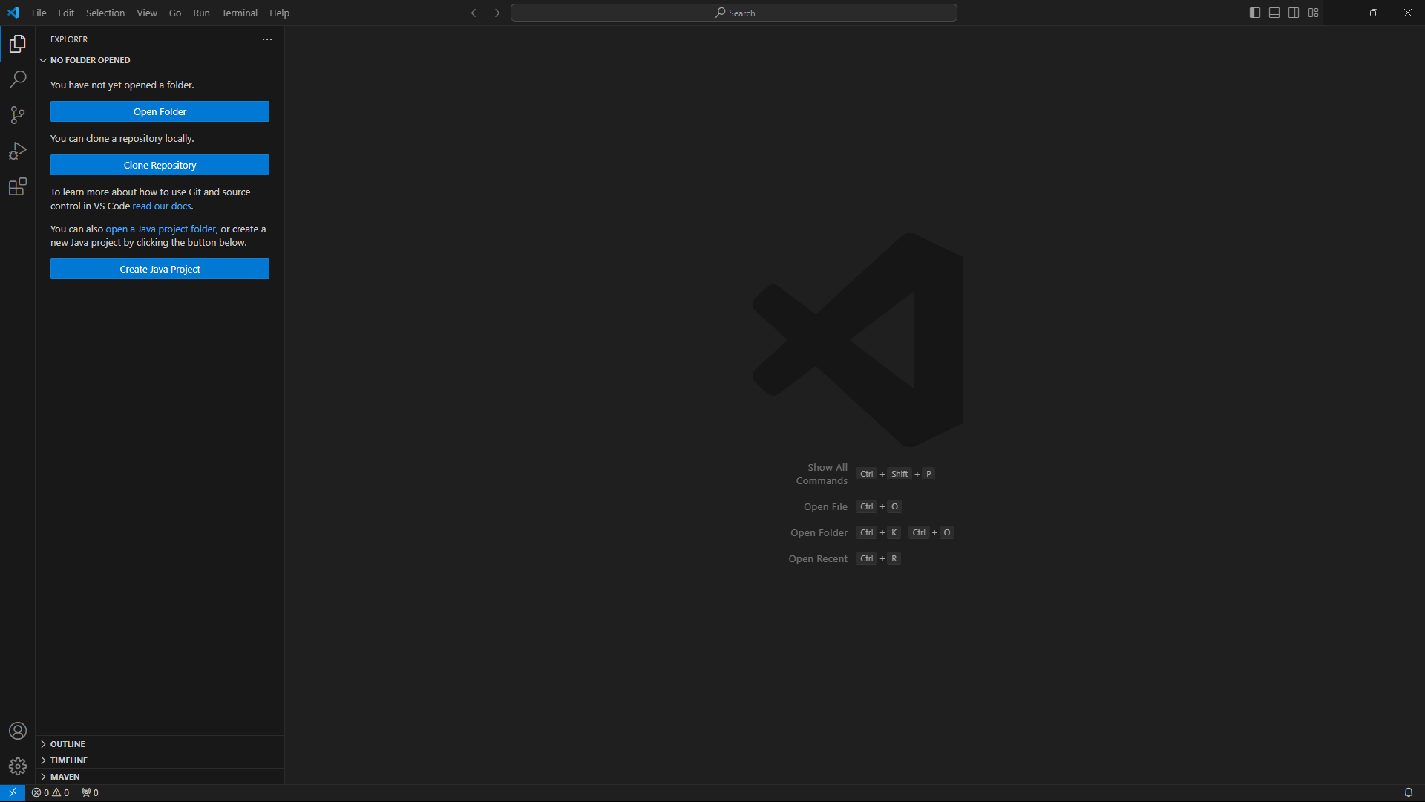

VsCode中的Vim插件

Slide 62
Vim的哲学
在编程的时候，你会把大量时间花在阅读/编辑而不是在写代码上。所以，Vim 是一个 _多模态_ 编辑 器：它对于插入文字和操纵文字有不同的模式。Vim 是可编程的（可以使用 Vimscript 或者像 Python 一样的其他程序语言），Vim 的接口本身也是一个程序语言：键入操作（以及其助记名） 是命令，这些命令也是可组合的。Vim 避免了使用鼠标，因为那样太慢了；Vim 甚至避免用 上下左右键因为那样需要太多的手指移动。
这样的设计哲学使得 Vim 成为了一个能跟上你思维速度的编辑器。

